Slide 3
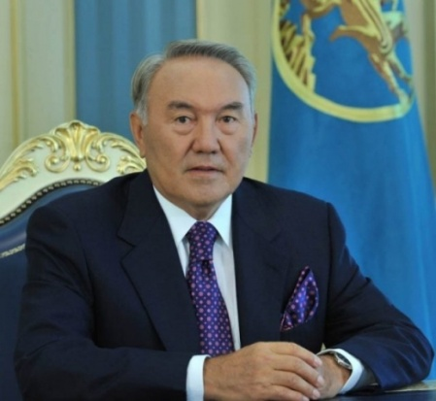

Slide 4
Тапсырма:
Жаңа гуманитарлық білім. Қазақ тіліндегі 100 жаңа оқулық
«Туған жер» патриоттық бағдарламасы
Қазақстанның киелі жерлерінің географиясы
Жаһандағы заманауи қазақстандық мәдениет

Slide 8
